Slide 2
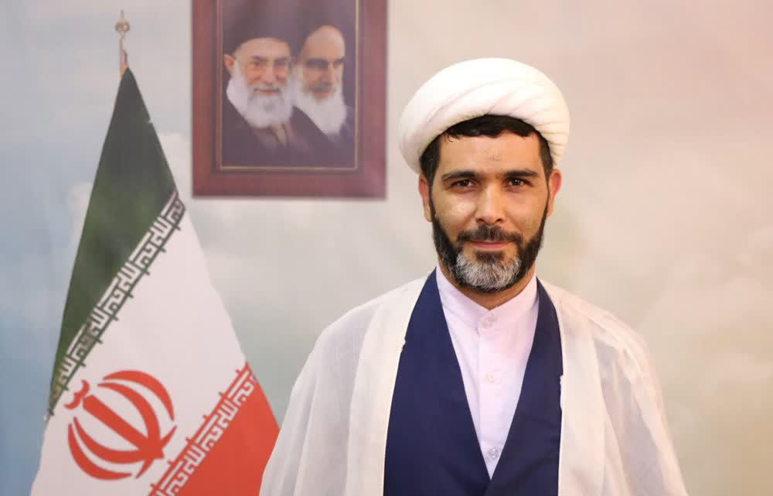
محسن کاردانپور
رزومه کوتاه:
سطح دو حوزه
کارشناس ارشد مدیریت دولتی (مدیریت تحول)
مبلغ تخصصی کودک و نوجوان
داور درجه 1 فدراسیون فوتبال
رئیس اداره اعزام تخصصی و تشکل های تبلیغی دفتر تبلیغات اسلامی اصفهان

Slide 3
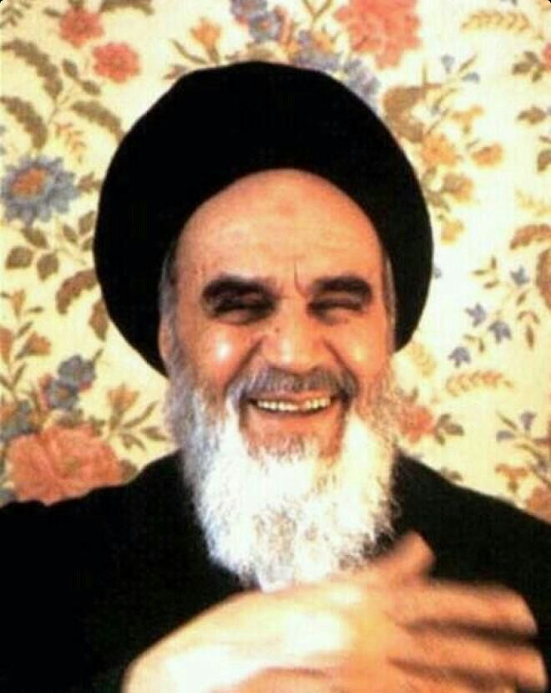
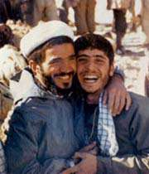
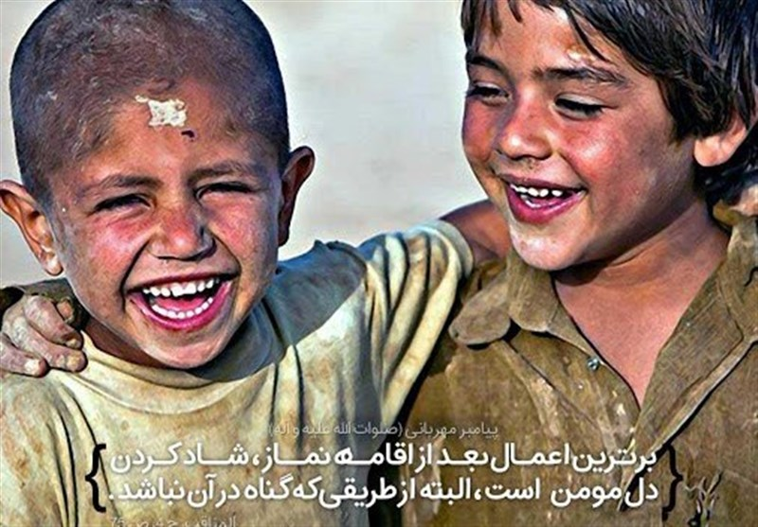
نشاط در اسلام
اسلام در نشاط

Slide 4
تبلیغ دین با نشاط و شادی
حلاوت دین با نشاط و شادی
شادی همیشه با هیجانات لبخند و خنده همراه است، اما در نشاط احساس بهجت و سرور لزوماً با خنده همراه نیست. ولی احساسی است که موجب لذت فرد می شود. تفاوت دیگر را می توان در این صورت دید که شادی می تواند منفی یا حتی کاذب نیز باشد اما نشاط در انسان همیشه مثبت است.
Notes:
خاطره اجرای خانواده های محترم ناوگان تاکسیرانی یا حضور در کانون اصلاح (زندان) پسران

Slide 5
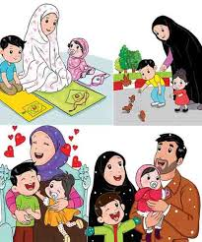
اجراهای مؤثر، جذاب، متنوع، به روز، نشاط آور، شادی بخش و متعالی
( میدانی و استیجی)
خانوادگی

Slide 6
معرفی فعالیت ( محصول یا خدمت)
تبیین فعالیت (فعالیت شما چیست؟ فرآیند اجرا و روش اجرای فعالیت شما چگونه است؟)
تبلیغ دین و کمتر شدن فاصله بنده ی خدا با خدا، دین خدا، پیامبر خدا، قرآن خدا و ... خدا
توضیح قالب یا قالب‌های در قالب اجرای جُنگ مذهبی بانشاط و استندآپ دینی
مشخص کردن موضوع (تخصصی کودک و نوجوان وخانواده)
تعیین مخاطب کودکان سه سال تا 93 سال، مسلمان و شیعه و غیر مسلمان (دیگر ادیان توحیدی) در گستره ی عالم هستی و مُلک مالک هستی

Slide 7
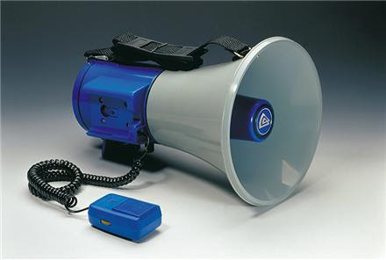
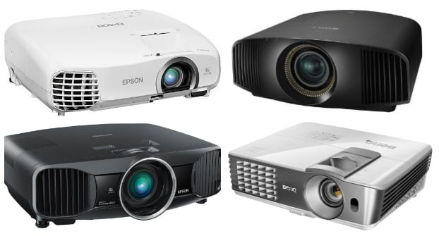
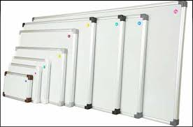
مقدمات و
لوازم فعالیت

Slide 8
مقدمات و لوازم فعالیت
طول زمان فعالیت (از 30 دقیقه تا 300 دقیقه
در تمام فصول سال خاصه ...
مکان و ویژگی‌های آن (من المهد الی اللحد)در تمام عالم هستی
امکانات و ابزار بر اساس نوع مخاطب، سن، جنسیت، موضوع و با دقت در :
مخاطب سنجی، نیاز سنجی، ذائقه سنجی

Slide 9
تیم کاری و همکاران فعالیت
این فعالیت فردی، گروهی یا سازمانی است؟ فردی
تعداد افراد درگیر در اجرا، چند نفر هستند؟ مسئولین دعوت کننده
اعضاء تیم چه آموزش‌ها و مهارتهایی برای اجرا نیاز دارد؟ مدیریت اجرای فرهنگی
آیا این فعالیت نیازمند نقش‌های مکمل می‌باشد؟ بله / خیر
همکاری چه نهادهای در این فعالیت ضروری است؟ (نهادهای فرهنگی، مذهبی، تربیتی)
آیا این فعالیت نیازمند مجوز و تأییدیه از مراکز مربوطه رسمی است؟ بله / خیر
Notes:
آیا حجم برنامه و طول زمان خاصی یا حتی استمرار برای تاثیر گذاری و رفع نیاز لازم است؟ (ضمنی)
برای فعالیت شما به چه مقدمات و لوازم نیاز است؟ (محیط خاص، ابزار و امکانات خاص، حجم استفاده از فناوری، آیا این فعالیت فردی است یا گروهی ، تعداد افراد درگیر در اجرا، اعضاء تیم مجری این فعالیت چند نفر و کیستند؟ آموزش‌ها و مهارتهای لازم برای مجری برنامه نیاز است و کدامند؟

Slide 10
جنبه نوآورانه یا وجه امتیاز مهم فعالیت
استفاده از ابزارهای نوین تبلیغی با محوریت نشاط و شادی و تغییر زاویه دید مخاطبین به خدا، دین خدا، پیامبر خدا، قرآن خدا، بنده خدا، روحانی مبلغ دین خدا و .... خدا

Slide 11
جنبه نوآورانه یا وجه امتیاز
جرقه اولیه، منشاء ایده اولیه، یا پیشنهاد دهنده اولیه کار و راهبر اصلی کار کیست؟ استاد مرحوم راستگو (ره)
مهمترین تمایز این فعالیت نسبت به فعالیت‌های مشابه چیست؟ تبلیغ بر اساس نیاز و ذائقه مخاطبان عزیز
مهمترین شاخصه فعالیت و بخش برجسته این فعالیت کدام است؟ ( ارتباط فرآیندی نه ارتباط خطی)
چه چیزی باعث می‌شود مخاطبان، شمارا انتخاب کنند؟ خوش اخلاقی، سازگاری، حس راحت بودن و ...

Slide 12
اهداف و تأثیرات
فعالیت

Slide 13
اهداف و تأثیرات فعالیت
این فعالیت ناظر به چه نیاز و مسأله مخاطبان طراحی شده و مد نظر است؟
نیاز روز، آنی و لحظه ای مخاطب
هدف و نیاز تشخیص داده شده چگونه شناسائی شده است؟
با رصد و شناخت مخاطب
فعالیت شما چگونه این نیاز را برطرف می‌کند؟
ارایه خوراک روحی، فکری، بر اساس نیازسنجی انجام شده
پس از این فعالیت، چه تغییر یا اتفاقی در مخاطب ایجاد می‌شود یا متوقع است؟
تغییر نگرش و زاویه دید به روحانیت(طلبه، آخوند) و متعاقبا خدا، دین، پیامبر، قرآن و ...

Slide 14
اثر سنجی و
بازخورد از
فعالیت

Slide 15
اثر سنجی و بازخورد فعالیت
آیا قبل و پس از برنامه، سنجشی از وضعیت مخاطبان برنامه صورت گرفته است؟ بله
بازخورد و میزان استقبال و تأثیر پذیری مخاطبان در راستای اهداف شما، به چه میزان بوده است؟ بسته به نوع اجرا از ضعیف تا عالی
آیا تبلیغات خاصی برای معرفی این فعالیت انجام داده اید و بازخوردی از آن اطلاع رسانی و تبلیغات داشته اید؟ تبلیغ خاصی خیر، اما میزان اثر و رضایت مندی مخاطبین و بازنشر نحوه اجرا، بهترین تبلیغ بوده است
بازتاب و انعکاس اجتماعی و رسانه‌ای این فعالیت چه بوده است؟ در برخی از رسانه های خبری، مستندی صدا و سیما و یا پیام رسانها

Slide 16
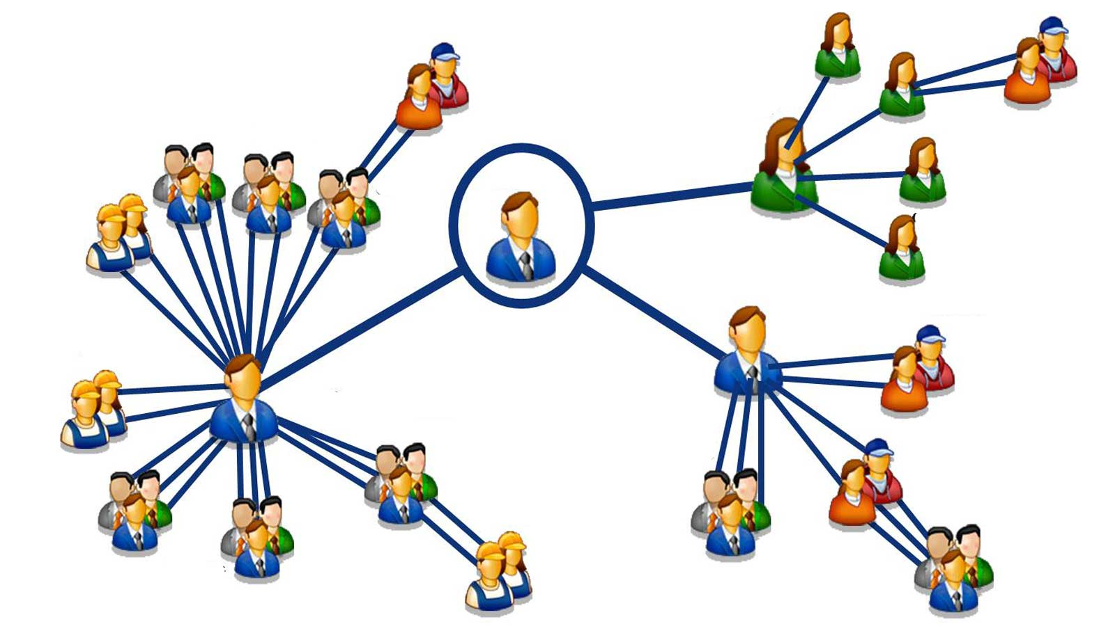
شناسایی
فعالیت‌های
فرهنگی همسو

Slide 17
فعالیت‌های فرهنگی همسو
پیشکسوتان، فعالین و مؤثرین همسو با این فعالیت را می‌شناسید؟
آری
آیا با همسویان این فعالیت تبادل تجارب و هم افزائی داشته‌اید؟
بلی
برای اثربخش‌تر شدن فعالیت جهت استفاده از هموسیان چه برنامه‌ای دارید؟ برگزاری جلسات، کارگاهها، نشست ها و گعده های دانش افزایی و انتقال تجارب

Slide 18
قابلیت توسعه و
تکثیرپذیری فعالیت

Slide 19
قابلیت توسعه و تکثیر پذیری فعالیت
بازخورد تبلیغی این فعالیت، نشان از امکان توسعه و تکثیر آن دارد یا نه ؟
آری
چالش‌ها و موانع کسب موفقیت بیشتر این فعالیت را چه می‌دانید؟
عدم به روز بودن، عدم مردمی بودن
آیا زمینه توسعه و تکثیر فعالیت، و تیم مورد نیاز آن را دارید؟
بلی
جهت تقویت و ارتقاء فعالیت، یا تکثیر این فعالیت، چه تغییرات و افزونه‌ها و امکاناتی را در فعالیت پیشنهاد می‌دهید؟
شکستن چارچوب های ثابت، تکراری، خشک و بی روح، تغییر نگاه و ذائقه مخاطبین

Slide 20
کلام امیر
امام علی علیه السلام
أصلُ العَقلِ القُدرَةُ ، و ثَمَرَتُها السُّرورُ ريشه خرد، توانمندى است و ميوه آن شادى بحارالانوار، ج 75، ص7

Slide 21
ممنون از حس خوب و توجه مهربانانه شما
آرزو می‌کنم
شادترین و با نشاط ترین بنده خوب خدا باشید
محسن کاردان پور

